Slide 1
encapsulation (inkapseling, programmeren 2)
inheritance (overerving, programmeren 3)
polymorphism (veelvormigheid, programmeren 4)
________________ +
object orientation

Slide 2
In Java zijn bijv. int, float en char standaard datatypen
10, 3.14 en ’a’ zijn geldige waarden voor variabelen van deze typen
Een class is een zelf gedefinieerd datatype
Een object is een variabele van zo’n zelf gedefinieerd type, oftewel een instance van een class
dus:
class ≈ datatype
object ≈ variabele

Slide 3
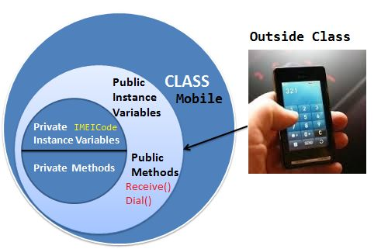
Encapsulation (inkapseling)
Outside view
serialNr
receive ()
dial ()

Slide 4
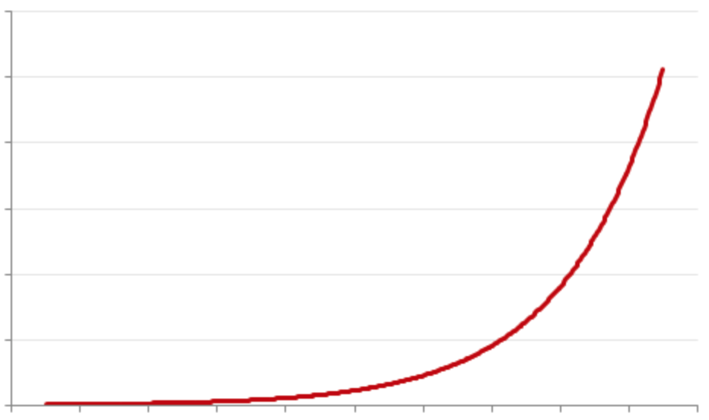
Inkapseling is het verbergen van ontwerpbeslissingen (dus niet persee van data)
Stel bijvoorbeeld 10 ontwerpbeslissingen per blokje code
...
1
2
n
Zonder inkapseling hangt alles van alles af!
In totaal 10 x 10 x .... x 10 = 10^n ontwerpbeslissingen

Slide 5
Inkapseling: dunne, stabiele interfaces
Ontwerpbelissingen binnen ‘t ene blokje onafhankelijk van die in ‘t andere, dus in totaal:
10 + 10 + .... + 10 = 10 x n ontwerpbeslissingen
...
1
2
n
Je kunt dus makkelijk de “binnenkant” van modules wijzigen (flexibiliteit), ook als er veel modules zijn (uitbreidbaarheid).

Slide 6
class MotionController {
// === Outside view ===
public MotionController () {
driver.powerUp ();
sensor.calibrate ();
}
public void enable () {
driver.enable ();
sensor.enable ();
}
public void move (float position) {
allocate (driver, sensor);
driver.goto (position);
}
// === Inside view ===
private static final protocol = “JSON”;
private MotorDriver driver = new MotorDriver ();
private PositionSensor sensor = new PositionSensor ();
private void allocate (MotorDriver driver, PositionSensor sensor) {
driver.setProtocol (protocol);
sensor.setProtocol (protocol);
driver.positionSource = sensor;
}
}
In main:
MotionController mainController = new M..
mainController.enable ();
mainController.move (startPosition);
...
mainController.move (endPosition);

Slide 7
Static: what and why?
A static field exists once for its class, rather than inside each object of that class
It’s called like that, since in C it has a fixed location in memory, so it’s not on the stack or the heap. The Java VM makes no such guarantees
Constants (finals) are always static, there’s no point in having multiple copies
Variables may be static if they e.g. count the number of objects that have been instantiated for that class or hold a list of those objects for later use
If a method ONLY uses static variables and static methods, it doesn’t need “this”, and it MAY be declared static itself. There are NEVER multiple copies of method code, just different values of “this” if the method is non-static
Method main is always static, since there’s no object to instantiate its class,
a chicken-and-egg type problem due to OCD (object compulsive disorder)

Slide 8

Oefenopdracht 1
a. Maak een klasse TrafficLight met ten minste de
public methods:
TrafficLight (String location) {...}
void goToNextState () {...}
en private field:
int state = 0;
Field state kan de waarden 0 (groen), 1 (geel) en 2 (rood) doorlopen
b. Maak twee stoplichten in main en laat ze onafhankelijk van elkaar hun states doorlopen aan de hand van user input

Slide 9

Oefenopdracht 2
a. Maak een klasse Heater met public:
Heater ();
setTemperature (float quantity, char unit); // K, C, F
float getTemperature (char unit);
en private:
float temperature = 0;
void setCelsius (float temperature) {...}
float getCelsius () {...}
float setFahrenheit (float temperature) {...}
float getFahrenheid () {...}
b. Maak twee instanties van Heater en gebruik ze in main voor instellen en uitlezen van de temperatuur in verscheidene eenheden
c. Schrijf een testfunctie die de correcte werking van alle mogelijkheden verifieert

